Slide 1
CC2530系统时钟源选择

Slide 2
CC2530系统时钟
CC2530设备有一个内部系统时钟，或者主时钟。系统时钟源可以是从16MHz RC振荡器或一个32M晶体振荡器中的一个提供。
系统时钟源是由CLKCONCMD SRF控制寄存器。
还有一个32KHz的时钟源，来源可以是从RC 振荡器或者32KHz的晶体振荡器中过来，同样是由CLKCONCMD寄存器控制。
CLKCONSTA寄存器是一个制度寄存器，用来获得当前系统时钟的状态。
时钟源可以在一个精度高的晶体振荡器和一个功耗低的RC振荡器中交替选择使用。
注意：RF的收发操作必须以32MHz的晶体振荡器为时钟源。

Slide 3
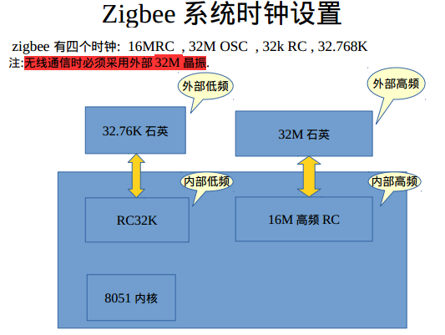

Slide 4
系统时钟源与状态
CLKCONCMD Clock Control Command 时钟设置寄存器
CLKCONSTA Clock Control Status 时钟标志寄存器
当设置了CLKCONCMD选择时钟后，需要等待一段时间让时钟稳定，当内核稳定的运行预先设定的系统时钟后CLKCONSTA中的相应标志位会变化。

Slide 5
void SystemClockSourceSelect(enum SYSCLK_SRC source)
{
unsigned char osc32k_bm = CLKCONCMD & 0x80; // 1000 0000
unsigned char __clkconcmd, __clkconsta;
if(source == RC_16MHz)
{
CLKCONCMD = ((osc32k_bm) | \ /* CLKCONCMD.OSC32K[b7] */
(0x01 << 6) | \ /* CLKCONCMD.OSC[b6] = 1 */
(0x01 << 3) | \ /* CLKCONCMD.TICKSPD[b5..b3] = 001 */
(0x01 << 0)); /* CLKCONCMD.CLKSPD[b2..b0] = 001 */
}
else if(source == XOSC_32MHz)
{
CLKCONCMD = (osc32k_bm); /*| (0x00<<6) | (0x00<<3) | (0x00 << 0)*/
}
__clkconcmd = CLKCONCMD; // 读取时钟控制__器CLKCONCMD
do
{
__clkconsta = CLKCONSTA; // 读取时钟状___器CLKCONSTA
}while(__clkconsta != __clkconcmd); // 直到CLKCONSTA寄存器的值与CLKCONCMD寄存器的值相等说明所选择的系统时钟源(_时钟源)__稳定
}

